Slide 1
Информатика и ИТ
5
класс
РАБОТА С ТАБЛИЦАМИ В ДОКУМЕНТАХ

Slide 2
ПЛАН УРОКА
1
Проверка самостоятельной работы
Вставка таблиц в Word
Способы вставки таблиц
Изменение ширины ячейки и столбца
Заполнение таблицы данными
Объединение ячеек

Slide 3
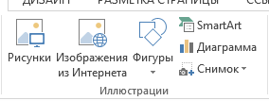
ПРОВЕРКА САМОСТОЯТЕЛЬНОЙ РАБОТЫ
1. Какие способы загрузки изображений показаны? Напишите ответы, соответствующие числам.
3
4
1
2
5

Slide 4
ПРОВЕРКА САМОСТОЯТЕЛЬНОЙ РАБОТЫ
Из файла
Изображения из интернета
Нарисовать фигуру
Добавить графически объект SmartArt
Вставить диаграмму
Сделать снимок экрана
1
2
3
4
5

Slide 5
ВСТАВКА ТАБЛИЦ В ДОКУМЕНТ
Иногда рекомендуется хранить данные в виде таблиц, чтобы они были упорядочены и понятны или отличались от других данных. Например: информация о студентах, журналы классов, расписание занятий, расписание футбольных соревнований и т.д. Прежде всего, ответим на вопрос, Что такое таблица сама по себе.

Slide 6
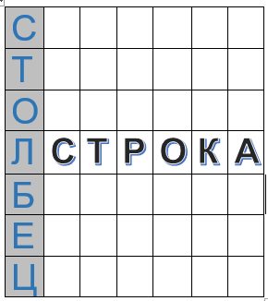
ОСНОВНЫЕ ПОНЯТИЯ
Ячейка
Таблица - это набор ячеек, состоящий из нескольких горизонтальных и вертикальных линий .

Slide 7
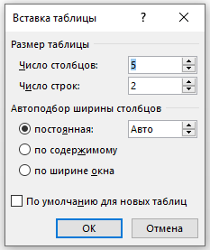
СПОСОБЫ ВСТАВКИ ТАБЛИЦЫ
Существует несколько способ вставки таблиц в документ MS Word.
Вставка таблицы.
Чтобы вставить базовую таблицу, на вкладке Вставка нажмите кнопку Таблица, а затем выделите нужное количество столбцов и строк таблицы.. Чтобы вставить таблицу большего размера, на вкладке Вставка нажмите кнопку …

Slide 8
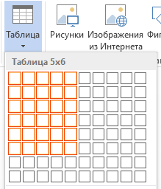
СПОСОБЫ ВСТАВКИ ТАБЛИЦЫ
2. Существует быстрый способ создания таблиц в программе MS Word, заполнения ее различными данными.
Для этого в ленте меню выбирается пункт Вставка таблицы.
Белые ячейки, которые отображаются с помощью мыши, помечаются столбцом и строкой и извлекаются обратно с помощью кнопки мыши.

Slide 9
ВСТАВКИ ТАБЛИЦЫ

Slide 10
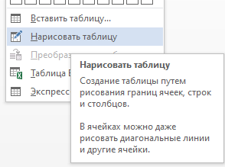
СПОСОБЫ ВСТАВКИ ТАБЛИЦЫ
3. Существует способ создания таблиц при помощи рисования в программе MS Word.
Для этого в ленте меню выбирается пункт Таблицы и выбирается Нарисовать таблицу.

Slide 11
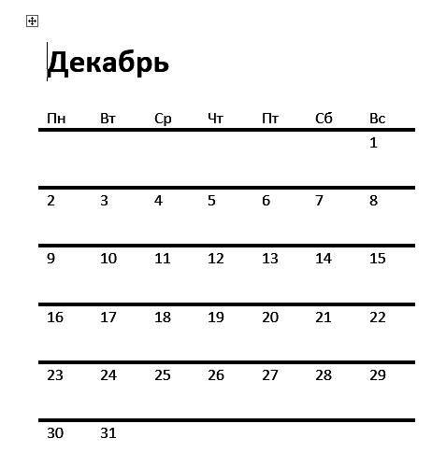
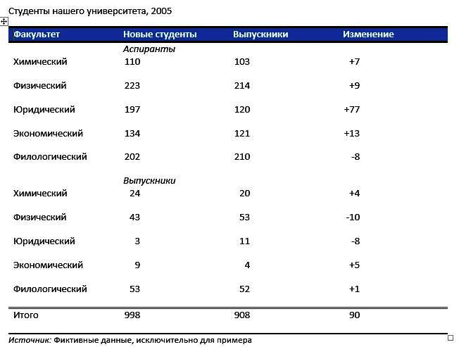
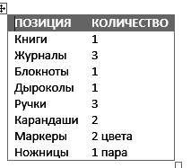
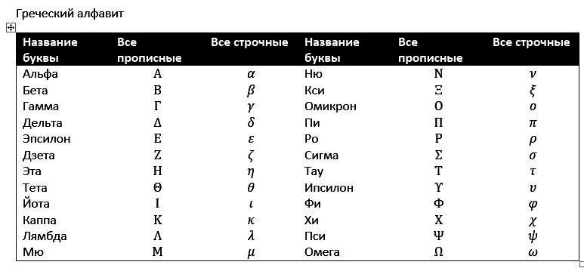
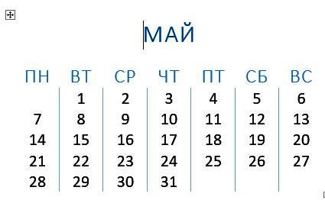
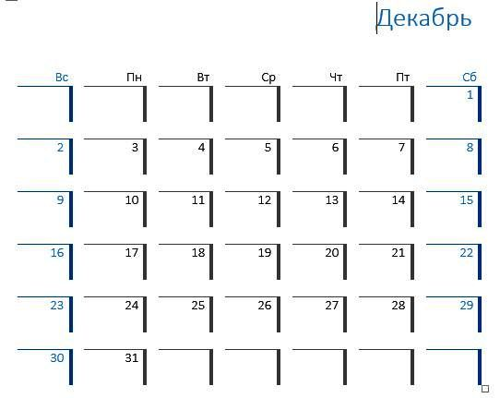
СПОСОБЫ ВСТАВКИ ТАБЛИЦЫ
4. Вставка экспресс-таблицы.
Для этого в ленте меню выбирается пункт Таблицы и выбирается Экспресс-таблицы.

Slide 12
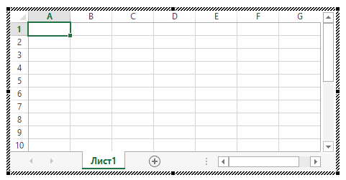
СПОСОБЫ ВСТАВКИ ТАБЛИЦЫ
5. Способ вставки таблицы Excel в документ MS Word.
Для этого в ленте меню выбирается пункт Таблицы и выбирается Таблица Excel.

Slide 13
ИЗМЕНЕНИЕ ШИРИНЫ ЯЧАЙКИ ИЛИ СТОЛБЦА
Чтобы изменить ширину ячейки или столбца, вам нужно будет переместить ползунки, расположенные в верхней части страницы, влево или вправо.
Первоначально таблица будет помечена и взята. Наведите указатель мыши на верхний левый угол каждой таблицы и щелкните левой кнопкой мыши по ее значку.

Slide 14
ИЗМЕНЕНИЕ ШИРИНЫ ЯЧЕЙКИ ИЛИ СТОЛБЦА

Slide 15
ЗАПОЛНЕНИЕ ТАБЛИЦ ДАННЫМИ
После формирования таблицы ячейки могут быть заполнены различными данными: текстом, числом, формулой, изображениями. Далее можно применить способы форматирования:

Slide 16
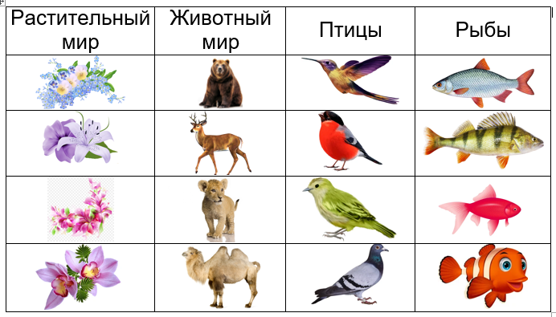
ЗАПОЛНЕНИЕ ТАБЛИЦ ДАННЫМИ

Slide 17
ОБЪЕДИНЕНИЕ ЯЧЕЕК
Иногда требуется объединить несколько ячеек в таблице. В программе Word такие действия можно выполнить 2 способами.
После того, как необходимые ячейки были отмечены для работы с таблицами, на панели соответствующего макета нажимается кнопка объединения ячеек, содержащихся в контекстном меню.

Slide 18
ОБЪЕДИНЕНИЕ ЯЧЕЕК
2. После того, как необходимые ячейки отмечены, нажимается клавиша мыши и выбирается возможность объединения всех ячеек, которые были выделены.

Slide 19
ЗАКРЕПЛЕНИЕ
Упражнение 1. Запустите программу Ms Word. Из ленты меню Вставка-Таблица - сформируйте таблицу с 4 столбцами и 5 строками.
Объедините 3 ячейки в строке 1 и заполните таблицу следующими данными. Для раскрашивания столбцов и строк задаются необходимые ячейки (столбец или строки) и из активированной строки меню выбирается Заливка. Из полученной цветовой панели светлые цвета выбираются нажатием левой кнопки мыши.

Slide 20
ЗАКРЕПЛЕНИЕ
Основные устройства компьютера
1 | Tizimlar bloki | Системный блок | System
2 | Monitor | Монитор, экран | Display
3 | Klaviatura | Клавиатура | Keybord
4 | Sichqoncha | Мышка | Mause

Slide 21
ЗАКРЕПЛЕНИЕ
С какой целью можно применять таблицы в документах?
Дайте определение понятию таблица.
Как формировать таблицы в программе Ms Word?
Как выполняется добавление столбцов и строк в таблицы?
Можно ли объединить ячейки в таблице?
Какие типы данных можно поместить в таблицу?

Slide 22
ЗАДАНИЕ ДЛЯ САМОСТОЯТЕЛЬНОЙ РАБОТЫ
Создайте таблицу «Моя семья», где изложите информацию о членах вашей семьи.
№ | Член семьи | Имя | Дата рождения | Место рождения

